Slide 1

PROYECTO “FitPass”
PRESENTACIÓN FINAL CAPSTONE

Slide 2
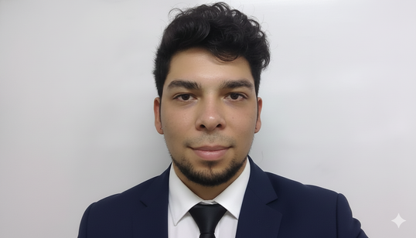

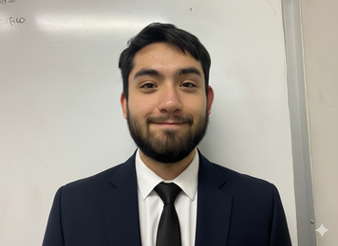
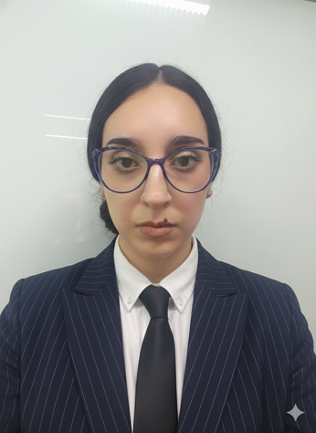
PROYECTO “FitPass”
Manolo Díaz
Scrum Master
Arquitecto de Software
INTEGRANTES DEL PROYECTO
Amaro Herrera
Product Owner
Desarrollador Fullstack , integración y pruebas.
Johanna Fuhrop
Desarrolladora Fullstack
Diseño de base de datos

Slide 3
PROYECTO “FitPass”
DESCRIPCIÓN DEL PROYECTO
Problema o dolor
Actualmente, GymHealth utiliza un sistema de control de acceso externo que no responde de manera óptima a sus necesidades operativas ni a las reglas de negocio del gimnasio.
Limitaciones de personalización: el sistema no se ajusta completamente a las políticas internas, dificultando la gestión de membresías y accesos.
Rigidez operativa: no permite adaptarse fácilmente a los cambios ni integrarse con nuevas tecnologías, generando ineficiencias y pérdida de oportunidades.
Propuesta de solución
Desarrollar un sistema integral de gestión de membresías y control de acceso biométrico diseñado específicamente para las necesidades de Gym Health:
Adaptado a las reglas de negocio del gimnasio, asegurando mayor eficiencia en la gestión de accesos
Flexible y escalable, con la posibilidad de evolucionar según los requerimientos futuros de la organización.
Desarrollado a medida, garantizando una mejor integración con otros sistemas y procesos internos.

Slide 4
PROYECTO “FitPass”
Objetivo General
Un sistema integral de gestión de membresías y control de acceso para gimnasios mediante reconocimiento facial, que automatice los procesos de inscripción, pago y validación de ingreso, mejorando la experiencia del usuario y la eficiencia operativa del establecimiento.
Objetivos Específicos
Validación facial rápida y confiable, que brinda a los usuarios un acceso sin llaves ni códigos, reduciendo fricciones al momento de identificarse.
Gestión interna más ágil mediante un portal administrativo, que permite a los colaboradores resolver consultas y atender a los usuarios de forma más rápida, clara y eficiente.
Acceso seguro y controlado a la sucursal en tiempo real, fortaleciendo la protección del recinto y garantizando que solo usuarios autorizados puedan ingresar.

Slide 5
PROYECTO “FitPass”
Alcance y limitaciones del proyecto
Portal de cliente que permita seleccionar membresías, registrarse, pagar, y acceder a dashboard con estado de membresía activa e historial de accesos.
Sistema de enrolamiento biométrico con captura facial y asistencia de colaboradores para garantizar registro exitoso.
Sistema de control de acceso automatizado mediante reconocimiento facial ≥95% de precisión en <2 segundos, con integración a torniquete y registro completo de eventos para auditoría.
Portal administrativo que centraliza la operación diaria, integrando gestión de usuarios y accesos, enrolamiento, apertura y cierre de sucursal, registro de ventas presenciales y un dashboard en tiempo real con información clave.
Limitaciones del Proyecto
No incluye integración con sistemas de pago.
Se limita al control de acceso, sin gestión de clases o reservas.
No cuenta con aplicación móvil nativa; el sistema está diseñado como web responsive.

Slide 6

PROYECTO “FitPass”
Metodología de trabajo para el desarrollo del proyecto
El proyecto se desarrolló en un plazo de 10 semanas.
Se planificaron 2 releases principales:
Release 1:
Portal de Cliente: selección, registro, pago, dashboard
Portal de Colaboradores (enrolamiento)
Control de acceso: Validación por reconocimiento facial en tiempo real integrado con torniquete para ingreso automático al gimnasio.
Release 2: administración, reportes de asistencia, Gestión de horarios, personal y roles, venta presencial.
Gestión del proyecto: Jira para backlog
• Total Story points : 63 pts • Velocidad: 12.6 pts/sprint • Sprints de 2 semanas
Eventos Scrum: Sprint Planning • Daily Scrum • Sprint Review • Sprint Retrospective
Notes:
Para el desarrollo del proyecto utilizamos la metodología scrum, organizándonos en un plazo total de diez semanas. Definimos dos releases principales para asegurar entregas incrementales y funcionales. Para la gestión del backlog trabajamos con jira, y en total completamos 63 story points con una velocidad promedio de 12.6 puntos por sprint. Además, realizamos las diferentes ceremonias del scrum: sprint planning, daily, review y restrospective.

Slide 7
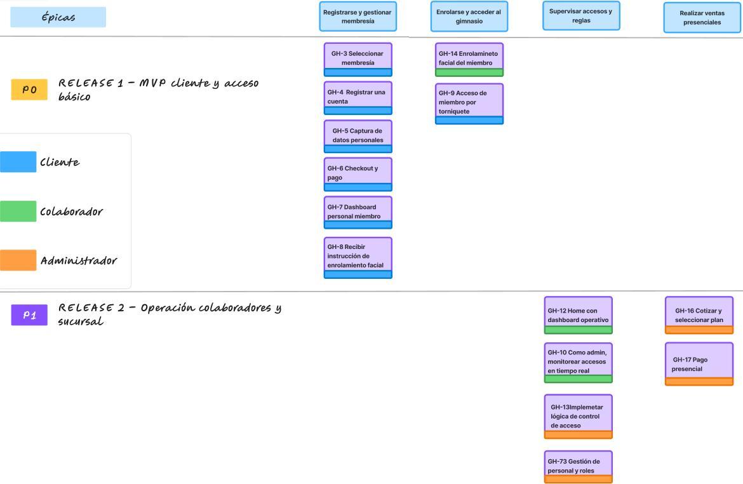
Release Plan del desarrollo del proyecto
PROYECTO “FitPass”
Notes:
Aquí se muestra el reléase plan, donde estructuramos el trabajo por épicas y por perfiles: cliente, colaborador y administrador. El reléase 1 corresponde al MVP y se enfoca en permitir que el cliente se registre, pague, se pueda enrolar facialmente en la sucursal y acceda al gimnasio por torniquete.
El reléase 2 incorpora funcionalidades más operativas, como el panel del administrador, el monitoreo de accesos en tiempo real, la lógica de control de acceso, gestión de personal y además la venta presencial.

Slide 8
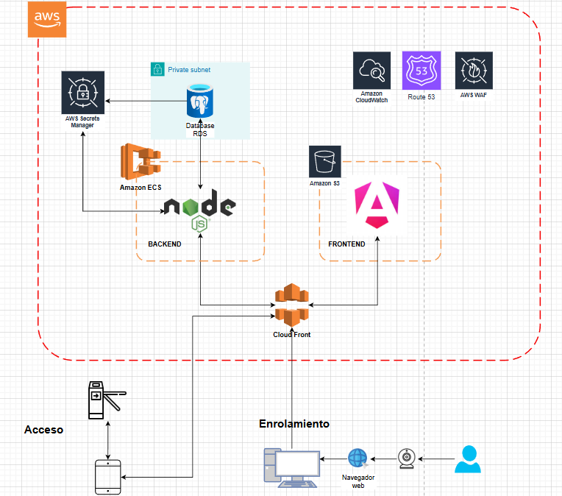
PROYECTO “FitPass”
Arquitectura del software
Notes:
La arquitectura del proyecto está diseñada para operar en AWS. En el frontend utilizamos Angular, el cual se almacena en un S3 y se distribuye mediante CloudFront. El backend está desarrollado en Node.js y se ejecuta en ECS. La base de datos se encuentra en Amazon RDS y utilizamos AWS Secrets Manager para el manejo de credenciales, y otros servicios para monitoreo y seguridad. Abajo podemos ver los flujos operativos: el proceso de enrolamiento desde el navegador, y el acceso físico mediante el torniquete conectado al backend.

Slide 9
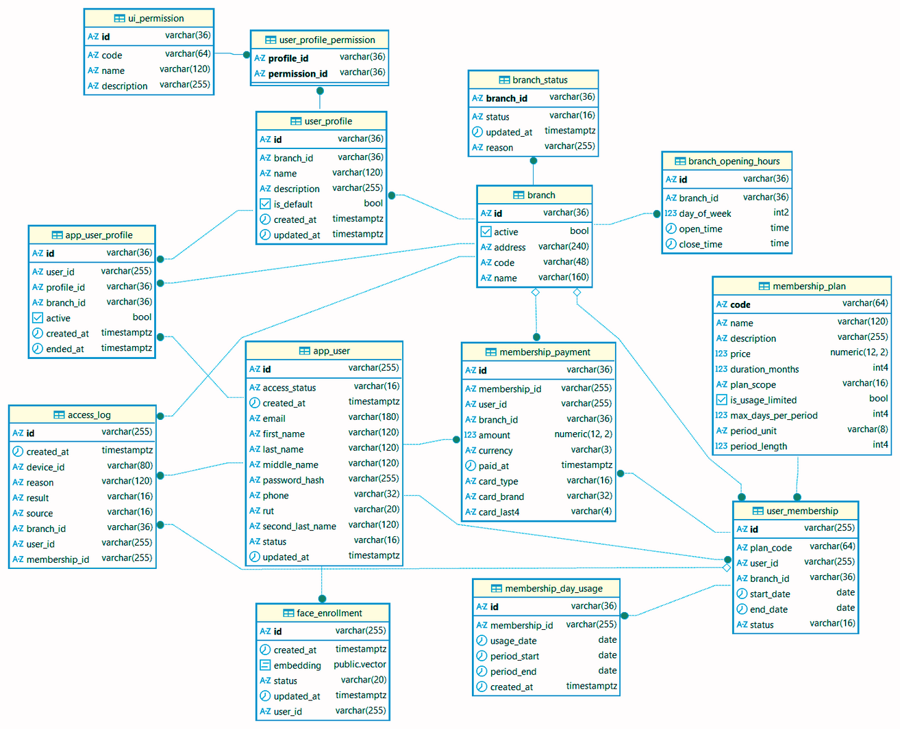
PROYECTO “NOMBRE DEL PROYECTO”
Modelo de datos
Notes:
Este es el modelo de datos que soporta todo el sistema y que implementamos en nuestra base de datos PostgreSQL. Aquí se organizan las tablas de usuarios, membresías, pagos y accesos, y destaca un elemento clave: también almacenamos el vector del embedding facial directamente gracias a la extensión pgvector. El diseño asegura integridad, consultas eficientes y trazabilidad completa de las membresías y los accesos.

Slide 10














PROYECTO “FitPass”
Tecnologías utilizadas
PostgreSQL
+
pgvector
NodeJS
AWS
RDS
AWS
ECS
AWS
S3
AWS
secrets manager
Python
Angular
Jira
GitHub
Figma
Canva
Arduino
Notes:
Este es el modelo de datos que soporta todo el funcionamiento del sistema. Aquí se pueden ver las tablas relacionadas con usuarios, membresías, pagos, accesos, uno de los elementos más relevante es que también almacenamos los datos vectoriales del embedding facial. Cada usuario tiene asociado un vector numérico que representa sus rasgos faciales procesador por el motor biométrico. Este vector permite hacer la validación de identidad en tiempo real al momento del acceso. El diseño garantiza integridad, alta velocidad de consulta y trazabilidad completa del uso de la membresía y los accesos.

Slide 11
DEMOSTRACIÓN DEL RESULTADO DEL PROYECTO
*Exposición del sistema

Slide 12
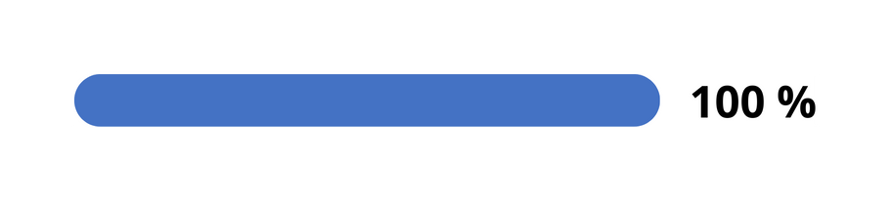
Resultados obtenidos
Componente | Tipo | Avance | Valor de Negocio
Portal Cliente | MVP Core | 100% | Automatiza inscripción
Enrolamiento | MVP Core | 100% | Habilita control biométrico
Torniquete | MVP Core | 100% | Valida acceso sin credenciales
Dashboard | Post-MVP | 100% | Mejora supervisión
Reportería | Post-MVP | 100% | Análisis de datos
Membresía presencial | Post-MVP | 100% | Funcionalidades adicionales
Progreso total:

Slide 13

Obstáculos presentados durante el desarrollo
Limitado tiempo de desarrollo:
El equipo debió organizar el trabajo en plazos muy acotados, lo que exigió priorizar las funcionalidades esenciales del sistema y distribuir las tareas de forma eficiente para cumplir los objetivos.
Falta de experiencia en integración ESP32–software:
No contábamos con conocimientos previos sobre cómo simular y programar el funcionamiento del torniquete automatizado, ni sobre la configuración de componentes físicos y su comunicación con el sistema web.
Esto implicó un proceso de aprendizaje autodidacta y de investigación constante para lograr la integración entre el ESP32 con software.

Slide 14
PREGUNTAS DE LA COMISIÓN

